Slide 1
Thème: algèbre séquence 1: Équations, Fonctions polynômes du second degré 1

Slide 2
1°) Fonction polynôme du second degré (trinôme)
a) Définitions
Dire qu’une fonction $f$ définie sur ℝ est une fonction trinôme ou polynôme du second degré signifie qu’il existe des nombres réels a, b et c avec $a≠0$ tels que pour tout nombre x: $f\left(x\right)=ax^{2}+bx+c$. (Forme développée)
Il s’agit de la forme développée de f(x).
Remarque : Un polynôme de degré 2 s’écrit sous forme développée de manière unique.
Exemples : f(x) = 3x² +2x -7 (a = 3, b = 2 et c = -7); g(x) = -5x² + 3 (a = -5, b = 0 et c = 3); h(x) = 4x -9x² (a = -9, b = 4 et c = 0)
Soit $f$ une fonction polynôme du second degré définie sur $ℝ$.
Toute solution à l’équation $f\left(x\right)=0$est appelée racine de la fonction polynôme du second degré $f$.
Exemple: Soit la fonction $f$, polynôme du second degré définie sur $ℝ$ par : $f\left(x\right)=x^{2}+2x−2$
En calculant l’image de 1 par la fonction f, c’est-à-dire $f(1)$, on trouve 0.
Cela se traduit en langage mathématique par: $f\left(1\right)=0$.
Autrement dit, 1 est une racine du polynôme du second degré $f$.

Slide 3
On appelle racine évidente, toute racine d’une fonction polynôme du seconde degré qui se détermine aisément.
Exemple: 1 dans l’exemple précédent est dit racine évidente de la fonction polynôme du second degré $f$.
Remarque: En règle générale, les racines évidentes sont soit déterminées en testant les nombres entiers compris entre -5 et 5 soit déterminées à l’aide d’un calcul préalable demandé dans l’exercice.
b) Factorisation d’une fonction polynôme du second degré
Propriété: Soit $f$ définie sur $ℝ$ par $f\left(x\right)=ax^{2}+bx+c$, avec $a≠0$.
Si le réel $x_{1}$est une racine de $f$, alors $f$ peut se factoriser par $x− x_{1}$ sous la forme:
$f\left(x\right)=(x−x_{1})(ax+d)$ où $d$ est un nombre réel
Exemple: Soit $f$ la fonction polynôme du second degré définie sur $ℝ$ par $f\left(x\right)=−x^{2}−8x−7$.
On en déduit que : a = -1, b = -8 et c = -7.
Calculons $f(−1)$ : $f\left(−1\right)=−{\left(−1\right)}^{2}−8 × \left(−1\right)−7=0$
On peut donc dire que -1 est une racine évidente de $f$.
Par conséquent, $f$ est factorisable par $x−\left(−1\right)$ donc par $x+1$.

Slide 4
Procédure à suivre pour factoriser une fonction polynôme de degré 2 à l’aide d’une racine évidente
Soit $f$ la fonction définie sur ℝ par $f\left(x\right)=x^{2}−16x+28$
1°) Recherche d’une racine évidente de $f$
Racine évidente
$f\left(0\right)=28;f\left(1\right)=13;f\left(2\right)=0$
Donc 2 est une racine évidente de la fonction polynôme du second degré $f$.
Valeur a
2°) Factorisation de $f$ par l’expression par $x−2$
La fonction polynôme $f$ peut être mise sous la forme
$$\left(x −2\right)(1x+d)$$
3°) On développe l’expression précédente
5°) On détermine la valeur de $d$
$$\left(x −2\right)\left(1x+d\right)=x^{2}+dx −2x −2d$$
$=x^{2}+x\left(d−2\right) −2d$
$$d= \frac{28}{−2}=−14$$
4°) On identifie terme à terme les deux expressions de $f$
6°) Conclure
$$x^{2}−16x+28=x^{2}+x\left(d−2\right) −2d$$
La factorisation de la fonction f est:
On en déduit que : $\left\{\begin{aligned}−16=d−2 \\ 28=−2d\end{aligned}\right.$
$$f\left(x\right)=(x−2)(1x−14)$$

Slide 5
Conséquences:
Si la fonction polynôme du second degré f admet deux racines x₁ et x₂ alors cette fonction est factorisable
par l’expression (x – x₁)(x – x₂).
Une fonction polynôme du second degré admet au plus deux racines.
Propriété: Soit $f$ définie sur $ℝ$ par $f\left(x\right)=ax^{2}+bx+c$, avec $a≠0$.
Si les réels $x_{1}$et x₂ sont des racines de $f$, alors l’expression de $f$ peut s’écrire sous forme factorisée :
$f\left(x\right)=a(x−x_{1})(x−x_{2})$ (Forme factorisée)
Propriété: Soit $f$ définie sur $ℝ$ par $f\left(x\right)=ax^{2}+bx+c$, avec $a≠0$.
Si $f$ admet les réels x₁ et x₂ pour racines, alors
La somme S des racines est: $S= x_{1}+x_{2}=−\frac{b}{a}$
Le produit P des racines est: $P= x_{1}×x_{2}= \frac{c}{a}$
Démonstration: Voir tableau.
Intérêt?
À partir de la forme développée d’une fonction polynôme du second degré, d’une racine évidente et de la
connaissance supplémentaire de la somme ou du produit des racines, vous serez en mesure de déterminer
la valeur de la deuxième racine quand elle existe.
Conséquence: la factorisation de la fonction $f$ deviendra réalisable.

Slide 6
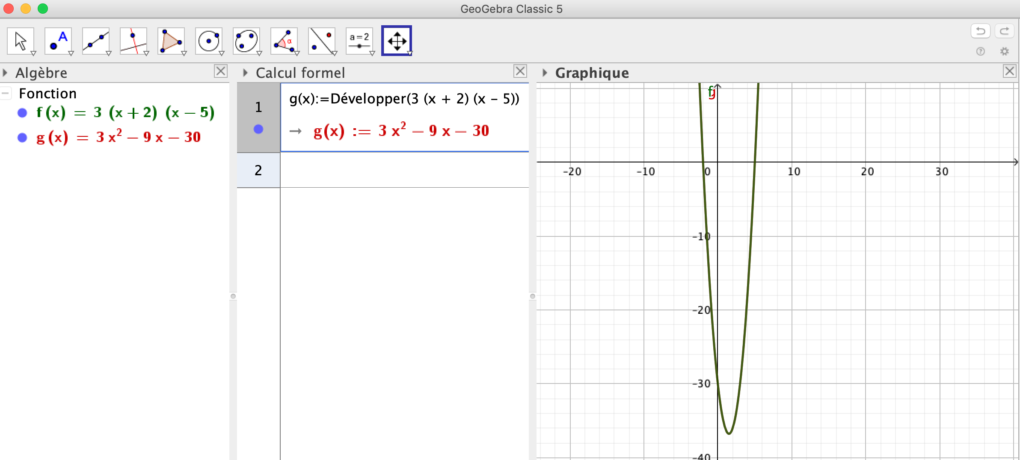
Procédure à suivre pour factoriser une fonction polynôme de degré 2 à l’aide de la détection
des racines connaissant leur somme ou leur produit
Soit $f$ la fonction définie sur ℝ par $f\left(x\right)={3x}^{2}−9x+30$
1°) Rechercher une racine
$$f\left(−2\right)=0$$
Donc x₁ = -2 est une racine évidente de $f$.
2°) Utilisation de la somme ou du produit des racines
$$S= x_{1}+x_{2}=−\frac{b}{a}$$
$−2+ x_{2}=−\frac{−9}{3}$
4°) Vérifications
$${ x}_{2}=5$$
3°) Conclure
La forme factorisée de la fonction $f$ est:
$$f\left(x\right)=3\left(x−\left(−2\right)\right)\left(x−5\right)=3(x+2)(x−5)$$
Le développement effectué avec
un logiciel de calcul formel
nous donne la même forme
développée.
Les deux courbes sont
confondues.

Slide 7
2°) Applications
a) Déterminer les fonctions polynômes s’annulant en deux nombres réels distincts
Différents cas:
La connaissance de deux racines d’une fonction polynôme du second degré vous permet d’écrire partiellement la forme factorisée
de cette fonction. Votre réponse sera alors tributaire d’une variable, le coefficient a non nul.
Exemple: Les fonctions polynômes $f$ tel que $f\left(3\right)=0 et f\left(9\right)=0$ sont toutes les fonctions de la forme $f\left(x\right)=a\left(x−3\right)\left(x−9\right)$
$$où a est un nombre réel.$$
La connaissance de deux racines d’une fonction polynôme du second degré ainsi qu’un élément supplémentaire
vous permet d’écrire l’unique solution possible.
Exemple: La fonction polynôme $f$ tel que $f\left(3\right)=0, f\left(9\right)=0 et f\left(0\right)=5$ sera de la forme $f\left(x\right)=a\left(x−3\right)\left(x−9\right)$.
En exploitant l’information $f\left(0\right)=5$, on détermine la valeur exacte du coefficient $a$.
$f\left(0\right)=a\left(0−3\right)\left(0−9\right)=5$
$a × 27=5$
$$a= \frac{5}{27}$$
Par conséquent, la fonction $f$ respectant ses conditions est : $f\left(x\right)= \frac{5}{27} (x−3)(x−9)$

Slide 8
b) Étude du signe d’une fonction polynôme du second degré donnée sous forme factorisée
Pour déterminer le signe de ce type de fonction, il faut tenir compte des signes des trois facteurs que sont :
$$a ;\left(x−x_{1}\right) ;(x−x_{2})$$
Il est donc intéressant de les regrouper dans un tableau de signes.
Exemple: Étude du signe de la fonction $f$définie sur $ℝ$ par $f\left(x\right)=−2(x−5)(x−7)$
$$x$$ | $$−∞ 5 7 +∞$$
$$x−5$$ | - $0$ +
$$x−7$$ | - $0$ +
$$f(x)$$ | - $0 + 0$ -
Il faut être vigilant sur le signe
du coefficient $a$
Par conséquent:
$f\left(x\right)≤0$
$$pour tout x ε ]−∞;5] ∪ [7 ; +∞[$$
$f\left(x\right)>0 pour tout x ε ]5 ;7[$

